Slide 1

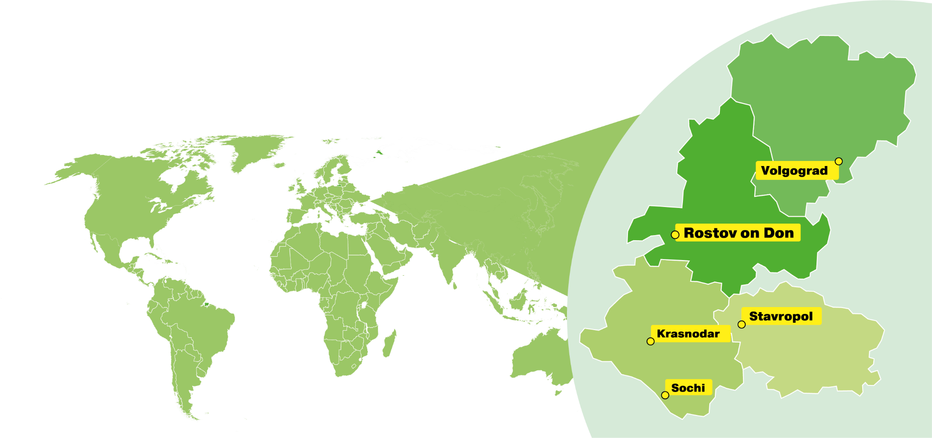
Креативные инструменты финансирования МСБ
Панченко Светлана Алексеевна
Директор ДО «Батайск»
ПАО КБ «центр-инвест»
Ростов-на-Дону
июль 2019

Slide 2


Старт-ап
Ставка: от 13 % годовых
Сумма: 3 000 000 рублей
Срок: 3 года
Отсрочка: до 6 месяцев
Бесплатно:
- открытие расчетного счета
- сервис «Клиент-Банк»
- участие в семинарах и тренингах
помощь опытных наставников
Выдано кредитов – 491
На сумму - 780 млн рублей

Slide 3
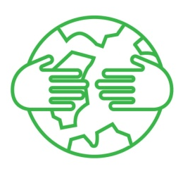
Социальная ответственность
Ставка: от 11,5% годовых
Сумма: 3 000 000 рублей
Срок: 3 года
Отсрочка: до 6 месяцев
Бесплатно:
- участие в семинарах и тренингах
наставничество
Выдано кредитов – 31
На сумму – 84,2 млн рублей

Slide 4

Женский бизнес-кредит
Выдано кредитов – 597
На сумму - 927 млн рублей
Ставка: 11,5% годовых
Сумма: до 3 000 000 рублей
Срок: 1 год
Обеспечение: залог и поручительство
Бесплатно:
- открытие расчетного счета
- сервис «Клиент-Банк»
- участие в семинарах и тренингах
информационная поддержка бизнеса клиента

Slide 5

Акселератор банка «Центр-инвест»
Startup акселератор
Программа
Количество проектов
Млн рублей
Молодежный бизнес России
213
57,7
Start-up
491
780
Бизнес-кредит для женщин
597
927
Социальная ответственность
31
84,2
Агропромышленный сектор
1979
13 800
3 311
15 648,9

Slide 6


Акселератор Банка «Центр-инвест»
Акселератор банка «Центр-инвест» - это инновационная площадка для открытия и интенсивного развития вашего бизнеса
программа реализуется в соответствии с лучшей отечественной и мировой практикой развития предпринимательства

Slide 7







Акселератор банка «Центр-инвест»
Startup акселератор
1,5
месяца
45
5100 участников
681человек прошли обучение
участников
Обучение
Консалтинг
Наставничество
Маркетинг
Финансы
Online
40
15
воркшопов
наставников из различных отраслей
6
месяцев
поддержка
наставника
12
продуктивных встреч b2b

Slide 8
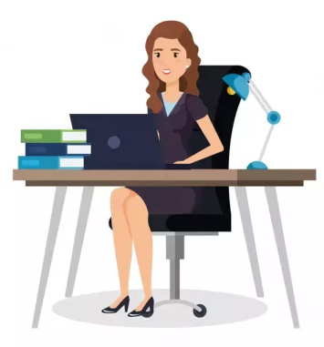


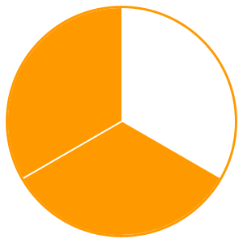
Акселератор банка «Центр-инвест»
40%
участников –
это женщины
2 050
рабочих мест
создано молодыми
предпринимателями
1/2
1/3
участников программы воспитывают детей
участников программы открыли свой бизнес в сельских районах и малых городах

Slide 9
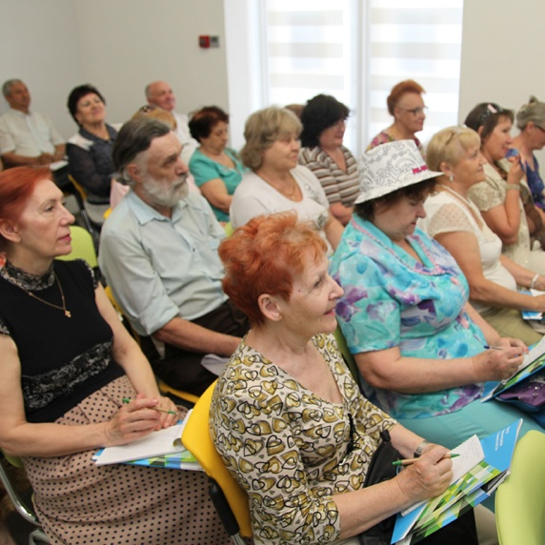
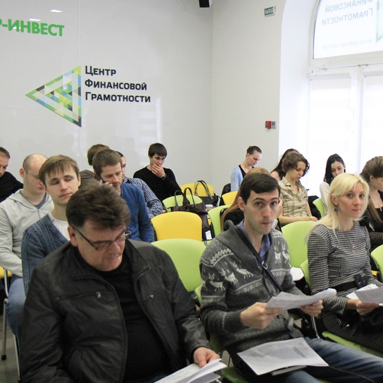
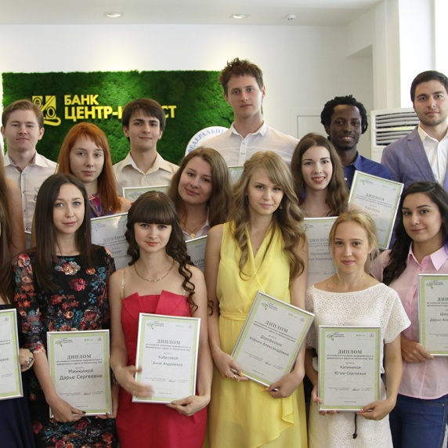


Акселератор банка «Центр-инвест»
Центр Финансовой грамотности
школьникам
студентам
предпринимателям
пенсионерам
преподавателям
служащим
1 700
студентов стали волонтерами
65 000
консультаций населению
Ростов-на-Дону
Таганрог
Краснодар

Slide 10
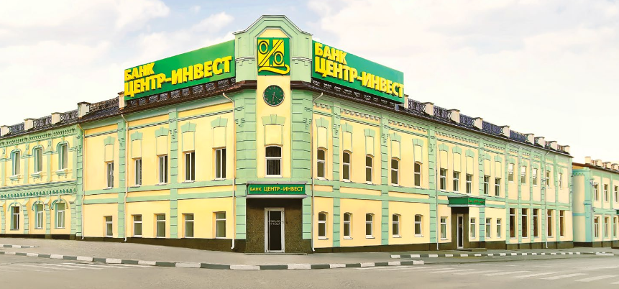
Контакты
Головной офис
Ростов-на-Дону, пр. Соколова, 62, тел.: +7 (863) 2-000-000
www.centrinvest.ru, welcome@centrinvest.ru

